Slide 1


TRƯỜNG THCS NGUYỄN THỊ HƯƠNG
ĐỊA LÍ 9
Tuần 3

Slide 2
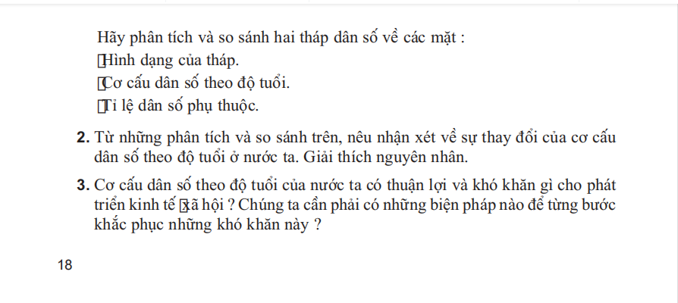
Bài 5. Thực hành
PHÂN TÍCH VÀ SO SÁNH THÁP DÂN SỐ NĂM 1989 VÀ NĂM 1999
HS tự làm

Slide 3
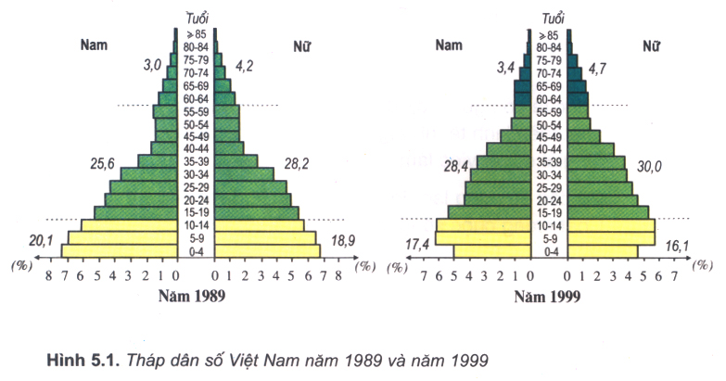
Hình dạng của tháp
NHỌN HƠN
TO HƠN
ĐÁY RỘNG
ĐÁY HẸP

Slide 4
Sự thay đổi cơ cấu dân số theo độ tuổi
7,2%
8,1%
53,8%
58,4%
33,5%
39%

Slide 5
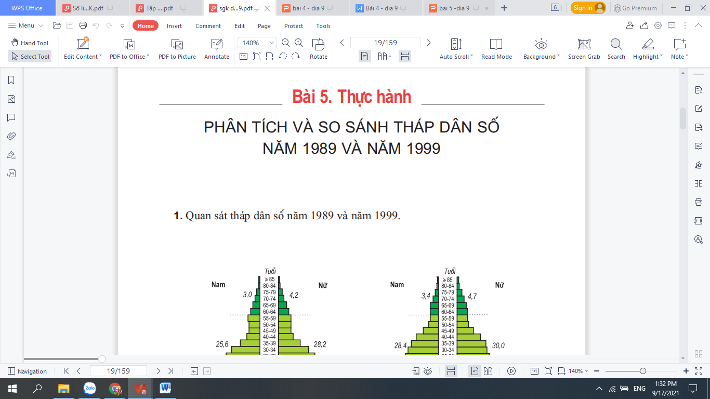
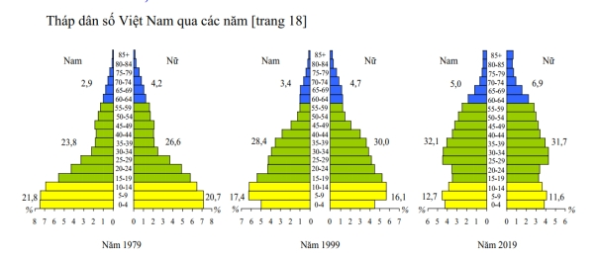

Slide 6
1. Phân tích và so sánh tháp dân số
Tháp dân số | Năm 1979 | Năm 1999 | Năm 2019
Hình dạng tháp - Đỉnh - Thân - Đáy
Cơ cấu theo độ tuổi - 0-14 - 15 -55, 60 - Trên 55, 60

Slide 7
Tháp dân số | Năm 1979 | Năm 1999 | Năm 2019
Hình dạng tháp - Đỉnh - Thân - Đáy | Nhọn Hẹp Rộng | Nhọn Rộng Hẹp dần | To Rộng Hẹp
Cơ cấu theo độ tuổi - 0-14 - 15 -59-60 - Trên 55, 60 | Tỉ lệ cao Tỉ lệ trung bình Tỉ lệ thấp | Tỉ lệ trung bình Tỉ lệ cao Tỉ lệ trung bình | Tỉ lệ thấp Tỉ lệ cao Tỉ lệ cao
- Giảm tỉ lệ dân số độ tuổi 0-14 tăng tỉ lệ dân số 15 – 59 và trên 60. Điều này cho thấy cơ cấu dân số nước ta đang già hóa dần.
Cơ cấu dân số theo tuổi đang thay đổi từ cơ cấu dân số trẻ sang cơ cấu dân số già

Slide 8
2. Nguyên nhân
Do chất lượng cuộc sống của nhân dân ngày càng được cải thiện: chế độ dinh dưỡng cao hơn trước, điều kiện y tế vệ sinh chăm sóc sức khoẻ tốt. Ý thức về KHHGĐ trong nhân dân cao hơn.

Slide 9
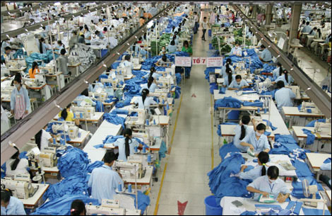

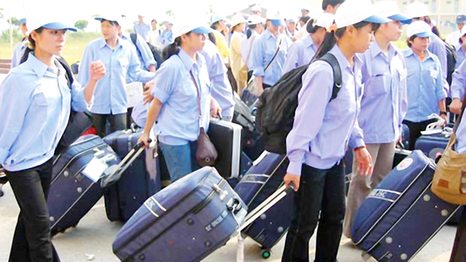


Slide 10
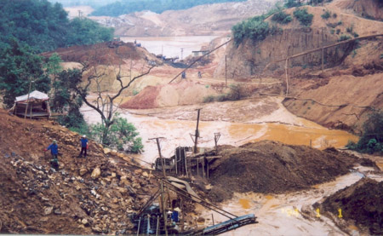
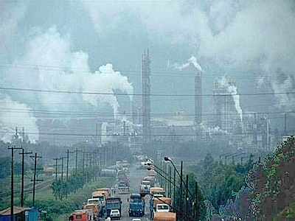

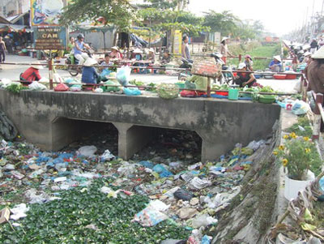

Slide 11
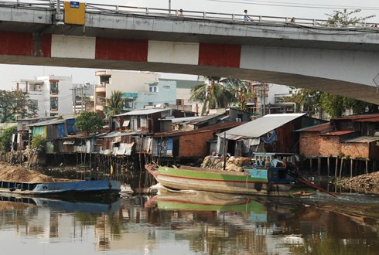
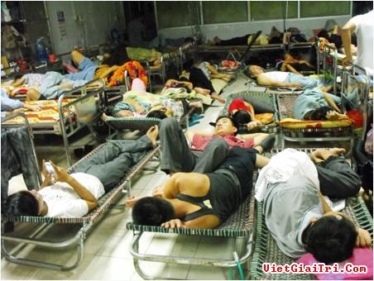
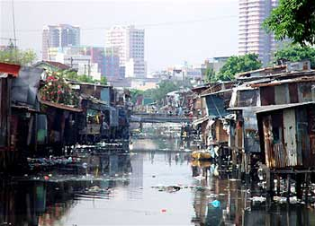
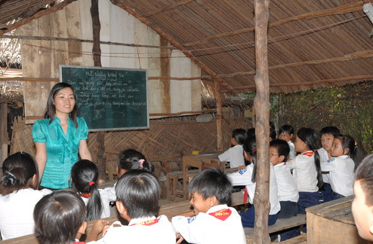

Slide 12
Luyện tập, vận dụng
Học sinh về nhà viết một bài tuyên truyền về dân số khoảng 200 từ, nói về tác động của dân số tới phát triển kinh tế ở địa phương em.

